Slide 1

ESCUELA SUPERIOR POLITÉCNICA DEL LITORAL
Facultad de Economía y Negocios
“PROYECTO DE ELABORACIÓN ARTESANAL Y COMERCIALIZACIÓN DEL VINO DE NARANJA SAN MARCOS EN LA CIUDAD DE GUAYAQUIL”
Tesis de Graduación
Previa a la obtención del Título de:
Economista con Mención en Gestión Empresarial, especialización Marketing y Agrícola
Desarrollado por:
Andrés Eduardo Pazmiño Arteaga
Moisés Alejandro Aguiar Álvarez
Notes:
1

Slide 2
empresa
Vinonex s.a.

Slide 3
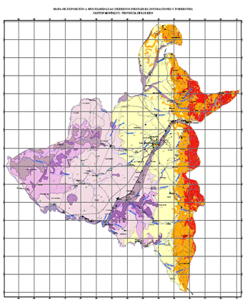
Vino
S
DATOS GENERALES DE LA EMPRESA
M
an
arcos
Localización Geográfica
Montalvo – Los Ríos
Fuente: Municipio de Montalvo

Slide 4
Vino
S
M
an
POBLACIÓN DE MONTALVO
arcos
URBANA: 10.980 habitantes
RURAL: 12.659 habitantes
TOTAL: 23.639 habitantes

Slide 5
Vino
MISIÓN
VINONEX S.A. es una empresa de carácter privado, cuyo objeto social es la producción y comercialización de Vino de Naranja y otras frutas brindando satisfacción y fidelización con el exquisito sabor, que proporciona este vino. Mediante la búsqueda permanente de la eficiencia, productividad y mejoramiento, ofrecerá diversificación en los vinos para sus clientes, garantizando así el cumplimiento de su función social y el logro de una rentabilidad adecuada.
S
M
an
arcos

Slide 6
Vino
S
M
an
arcos
VISIÓN
Ser la empresa pionera en la producción y comercialización de vino de Naranja y otras frutas exóticas. Alcanzar el liderazgo en el sector vinícola ecuatoriano, buscando especializarse en segmentos de mercados. La Empresa se distinguirá por su innovación, profesionalismo, tecnología y servicio al cliente interno y externo.

Slide 7
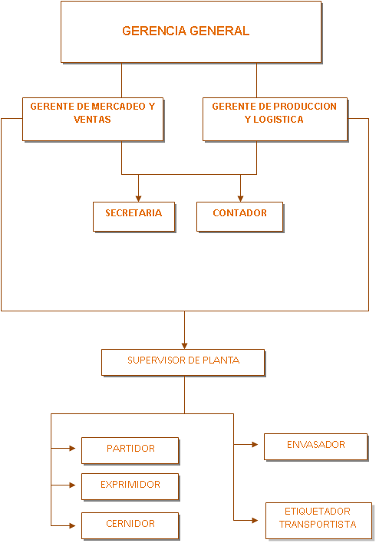
ORGANIGRAMA DE LA EMPRESA VINONEX S.A.
Vino
S
M
an
arcos

Slide 8
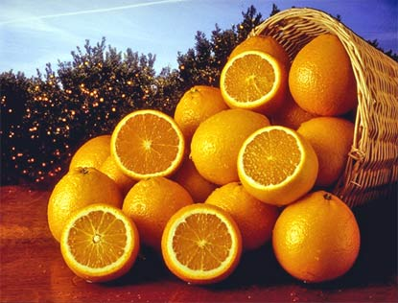
producción
Vino de Naranja
artesanal
S
M
an
arcos
750 cc
8 Gl

Slide 9
Vino
S
M
an
ANTECEDENTES
arcos
Producción nacional de la naranja: 150.000 TM (2006)
194.000 TM (2007)
Consumo per capita de naranja: 4.14 kilos
Provincias de mayor Producción:
Los Ríos 57000 TM en 5000 ha.
Manabí 86000 TM en 7000 ha.
Bolívar 51000 TM en 5000 ha.

Slide 10
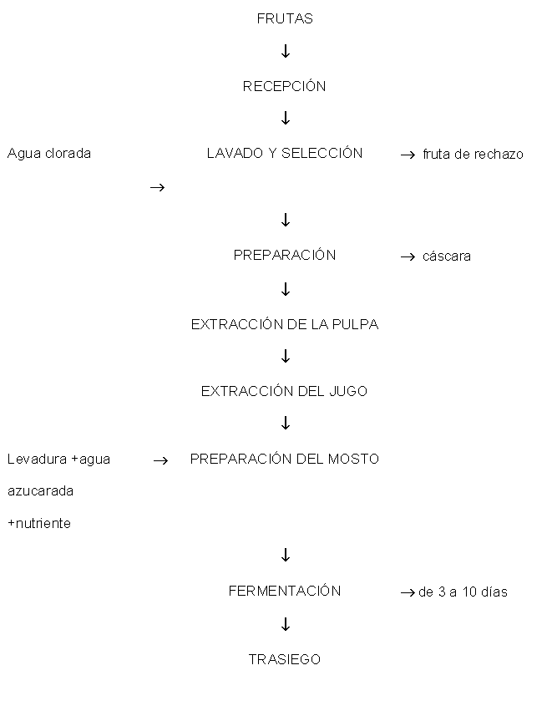
FLUJO DEL PROCESO DE PRODUCCION
Vino
S
M
an
arcos

Slide 11
INVESTIGACIÓN
DE
MERCADO

Slide 12
Vino
S
OBJETIVOS DE LA INVESTIGACIÓN
Objetivo General
Conocer a fondo los gustos y preferencias del consumidor, mediante una investigación de mercados con el fin de conocer el nivel de aceptación que tendrá el producto en el segmento de mercado de vinos de frutas de Guayaquil.
Objetivos específicos
Identificar el grupo de edad mayor a 18 años que con mayor frecuencia consumiría el vino.
2.Determinar la percepción que tienen los consumidores con respecto al sabor del vino de naranja San Marcos.
3.Establecer el precio que los consumidores estarían dispuestos a pagar por el vino.
M
an
arcos

Slide 13
Vino
S
M
an
arcos
OBJETIVOS DE LA INVESTIGACIÓN
Objetivos específicos
4.Determinar los canales de distribución adecuados para la comercialización del producto.
5.Determinar en qué ocasiones los consumidores comprarían este producto.
6.Encontrar un nivel de frecuencia en lo que respecta al consumo del vino.
7.Conocer el factor más importante por el cual los consumidores adquieren un vino de frutas.

Slide 14
Vino
S
M
an
arcos
GRUPO FOCAL
Cdla. Urdenor 1
10 participantes
Mayores a 18 años
Padres de familia, amas de casa, profesionales y estudiantes
Duración 90 minutos
Boones - San Francisco - San Marcos

Slide 15
Vino
S
M
an
arcos
RESULTADOS
Recordación Marca: Boones 80%
Reconocimiento y Preferencia: Durazno – Manzana
Degustación: 90% San Marcos
90% Sabor natural - cítrico /alcohol
P.V.P. - $ 3.00 - $ 5.00
90% Despensas – Tiendas – Licorerías - Minimarkets
80% Visitas y reuniones con amigos o familiares

Slide 16
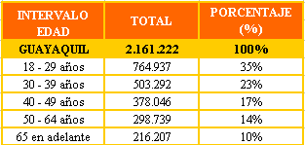
Vino
S
M
an
arcos
PLAN DE MUESTREO
Elaboraron 400 Encuestas
Universidad Estatal – Garzocentro - A lo largo de la Av. 9 de Octubre (Centro de la Ciudad)

Slide 17
Vino
S
M
an
arcos
ENCUESTA
ESCUELA SUPERIOR POLITÈCNICA DEL LITORAL
Facultad de Economía y Negocios
Encuesta
Vino de Naranja San Marcos
1. ¿Ha consumido Ud. Vino de Frutas? (Si su respuesta es no entonces finalizará la encuesta.)
Si ____ No ____
2. ¿Cuál es la marca de Vino de Frutas que Ud. más consume?
Boones ____ San Francisco ____ Baldore ____ Del Río ____
Gran viña ____ Santa Clara ____ Otras ____________
3. ¿Cuál es el sabor de Vino de frutas que a Ud. más le gusta?
Durazno ____ Manzana ____ Frutas tropicales ____
Cereza ____
Frutilla ____ Otros ____________

Slide 18
Vino
S
M
an
arcos
4. ¿En qué lugar Ud. compra este producto?
Despensa (Tienda, Minimarket) ____ Mini – Super ____ Licorería ____ Gasolinera ____ Supermercado ____
5. ¿Para qué ocasiones Ud. consume este producto?
Visitas (Casa) ____ Reuniones (Casa) ____ Fiestas ____ Comidas (Almuerzo – Cena) ____
6. ¿Con qué frecuencia Ud. compra este vino?
1 vez por semana ____ 1 vez cada 15 días ____ 1 vez cada tres meses ____ 1 vez al mes ____
1 vez cada dos meses ____ 1 vez cada seis meses ____
7. Señale el factor que es más importante para Ud. al momento de elegir un vino de frutas
Precio ____ Sabor/Calidad ____ Diseño/Presentación ____ Tamaño ____
Cercanía del punto/venta ____ Promoción/Publicidad ____

Slide 19
Vino
S
M
an
arcos
DEGUSTACION
8. ¿Qué tal le pareció el sabor del vino de naranja que degustó?
Muy Agradable ____ Agradable ____ Indiferente ____
Poco Agradable ____ Malo ____
9. ¿Cómo sintió el sabor del vino?
Dulce ____ Agridulce ____ Agrio ____
10. ¿Cuánto estaría Ud. dispuesto a pagar por este vino? $__________
11. Datos Personales encuestado: Sexo (M/F) ____ Estado Civil (S/C/UL) ____

Slide 20
Vino
S
M
an
arcos
Sector (Domicilio):
Norte: Alborada - Sauces - Samanes - Guayacanes - Mapasingue
Martha de Roldos - Vía a Daule - Urdesa - Kennedy - Garzota
Otros ___________
Centro ____
Sur: Suroeste - Centenario - Guasmo - A lo largo de la Av. 25 de Julio
Otros ____________
Seleccione su intervalo de Edad:
18 - 29 años ____ 30 - 39 años ____ 40 - 49 años ____ 50 - 64 años ____ 65 – más ____
Indique su ingreso mensual:
$ 1 - $ 200 ____ $ 201 - $ 400 ____ $ 401 - $ 600 ____ $ 601 en adelante ____

Slide 21
Vino
S
M
an
arcos
RESULTADOS DE LA ENCUESTA
216 Hombres (54%) – 184 Mujeres (46%)
46% (Solteros) – 45% (casados) – 9% (Unión Libre)
18 – 29 años (41%)
30-39 años (30%)
40-49 años (17%)
50 -64 años (11%)
65 años – adelante (2%)

Slide 22
Vino
S
M
an
arcos
$ 1 - $ 200 (20%)
$ 201 - $ 400 (31%)
$ 401 - $ 600 (27%)
$ 601 en adelante (23%)
Alborada – Sauces – Samanes – Guayacanes (27%)
Kennedy - Urdesa – Garzota (8%)
Martha de Roldos- Mapasingue - Vía a Daule (9%)
Centro - Centro Sur (15%)
Duran (8%)
Suroeste (10%)
Guasmo (6%)
A lo largo de la Av. 25 de Julio (16%)

Slide 23
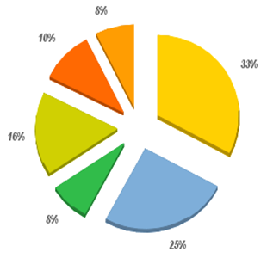
Vino
S
M
an
arcos
Marca de vino de mayor Consumo
Boones
San Francisco
Del Rio
Granviña
Santa Clara
Baldore

Slide 24
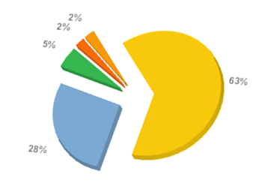
Vino
S
M
an
arcos
Sabor de Vino de Frutas
Durazno
Manzana
Frutas Tropicales
Cereza
Frutilla

Slide 25
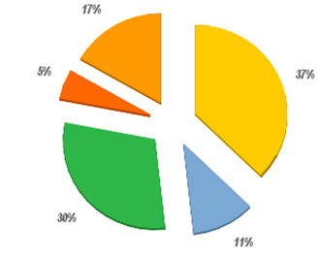
Vino
S
M
an
arcos
Lugar de Compra del Producto
Despensa (Tiendas – Minimarket)
Mini - Super
Licorería
Gasolinera
Supermercado

Slide 26
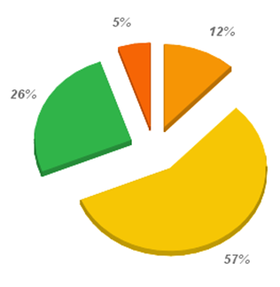
Vino
S
M
an
arcos
Ocasiones de Consumo
Reuniones (Casa)
Fiestas
Almuerzos - Cenas
Visitas (Casa)

Slide 27
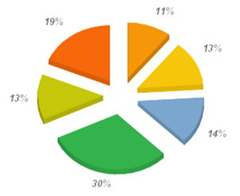
Vino
S
M
an
arcos
Frecuencia de Compra
1 vez cada 2 meses
1 vez cada 3 meses
1 vez cada 15 días
1 vez cada 6 meses
1 vez al mes
1 vez por Semana

Slide 28
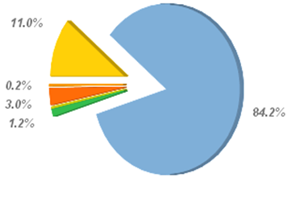
Vino
S
M
an
arcos
Factor mas importante
Precio
Sabor/Calidad
Promoción y Publicidad
Cercanía del punto de venta
Diseño y Presentación
Tamaño

Slide 29
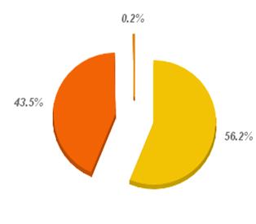
Vino
S
DEGUSTACIÓN
M
an
arcos
Sabor del Vino San Marcos
Muy Agradable
Agradable
Indiferente
Poco agradable – Malo: 0%

Slide 30
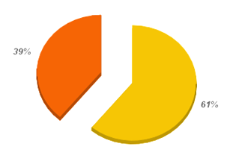
Vino
S
M
an
arcos
Sensación del Sabor del Vino San Marcos
Dulce
Agridulce
Agrio: 0%

Slide 31
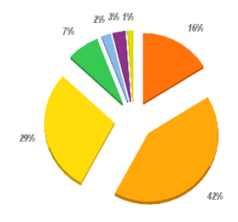
Vino
S
M
an
arcos
Valor dispuesto a pagar
$ 1.50 - $ 2.50
$ 3 - $ 4
$ 4.50 - $ 5.50
$ 6 - $ 7
$ 7.50 - $ 8.50
$ 9 -$ 10
$ 10.50 - $ adelante

Slide 32
Vino
S
M
an
Encuesta – Punto de Venta
arcos
ESCUELA SUPERIOR POLITECNICA DEL LITORAL
Facultad de Economía y Negocios
Encuesta Tenderos
Vino de Naranja San Marcos
Sectores: Alborada – Sauces – Samanes - Guayacanes
1. ¿Cuál es el precio que usted paga por adquirir un vino de frutas?
$___________
2. ¿Cuánto es la cantidad de vino que usted compra? ___________
3. ¿Cuál es la forma de pago que usted utiliza al momento de adquirir un vino de frutas?
___________________________

Slide 33
Vino
S
M
an
arcos
4. ¿En donde usted adquiere el vino de frutas?
______________________________
5. ¿Cada cuánto tiempo usted se abastece de vino de frutas?
____________________
6. ¿Cuál(s) es el mes(s) de mayor venta de vino de frutas?
_____________________

Slide 34
Vino
S
M
an
RESULTADOS DE LA ENCUESTA
arcos
53% - Precio de Compra $11 a $12
73% - 1 caja
67% - Pago al Contado
60% - 1 caja al mes
63% - Visitas de Proveedores
Febrero y Diciembre - (30%)

Slide 35
Vino
S
DEMANDA ESPERADA - VINO SAN MARCOS
M
an
arcos
Población: 267,206 (Alborada, Sauces, Guayacanes y Samanes)
Promedio de personas por familia: 4,2
63.621 individuos por familia
Consumo mensual 1 envase – 12 envases al año
763,452 botellas al año
Participación del 3%

Slide 36
Vino
S
DEMANDA ESPERADA - VINO SAN MARCOS
M
an
arcos
Porcentaje de aceptación – 99.8%
22.858 botellas de vino de 750 cm³ = 1,905 botellas de 750 cm³ al mes
Meses de mayor demanda – 2,476 botellas de 750 cm³
24,000 botellas de 750 cm³ = 18000 litros

Slide 37


Vino
S
DEMANDA ESPERADA - VINO SAN MARCOS
M
an
arcos

Slide 38
PLAN
DE
MARKETING

Slide 39
Vino
S
M
an
arcos
OBJETIVOS DE LA INVESTIGACIÓN
Objetivo Financiero
Obtener rendimientos significativos por medio de una propuesta de comercialización del vino de naranja San Marcos a los consumidores que viven en las ciudadelas Alborada, Sauces, Samanes y Guayacanes, ubicadas al norte de Guayaquil.
Objetivos de Mercadotecnia
Determinar las fortalezas, oportunidades, debilidades y amenazas a las cuales se enfrentará el producto.
Definir mediante el análisis de las diferentes matrices de estrategias de mercado la posición que ocupará el vino San Marcos en el segmento de vino de frutas.

Slide 40
Vino
S
M
an
arcos
Objetivos de Mercadotecnia
Establecer de manera concisa las estrategias de segmentación y mercado meta de acuerdo a la investigación de mercados realizada.
Elaborar una estrategia de posicionamiento efectiva la cual permita mostrar los atributos diferenciales que posee el vino de naranja con respecto a sus competidores.
Implantar la mezcla de mercado adecuada para la introducción del vino de naranja en el segmento de vinos de frutas de la ciudad de Guayaquil.

Slide 41
Vino
S
M
an
ANÁLISIS FODA
arcos
FORTALEZAS
El producto San Marcos es el primer y único vino elaborado a base de naranja.
Su elaboración es de manera artesanal es decir es un vino 100% natural sin elementos artificiales.
El productor posee una amplia experiencia en lo que respecta al proceso de elaboración del vino de naranja.

Slide 42
Vino
S
M
an
ANÁLISIS FODA
arcos
FORTALEZAS
El vino de naranja San Marcos tendrá un precio competitivo con respecto al vino boones.
El proceso de envasado del producto no afecta al medio ambiente.
La mano de obra utilizada en la elaboración del vino de naranja San Marcos es de bajo costo.

Slide 43
Vino
S
M
an
ANÁLISIS FODA
arcos
OPORTUNIDADES
Una creciente población de consumidores de clase media y media baja.
La preferencia que tienen los consumidores por adquirir productos naturales por encima de los artificiales.
La oportunidad de ganar participación en el mercado a los productos sustitutos mediante una campaña promocional.

Slide 44
Vino
S
M
an
ANÁLISIS FODA
arcos
OPORTUNIDADES
La Introducción del vino de naranja San Marcos en un segmento de mercado nuevo y de gran crecimiento potencial.
Un incremento de la densidad poblacional en las ciudadelas objetivo ubicadas al norte de Guayaquil, permitiendo de esta manera aumentar el volumen de ventas del producto y la disminución de los costos de producción.

Slide 45
Vino
S
M
an
ANÁLISIS FODA
arcos
DEBILIDADES
El desconocimiento del producto San Marcos en el segmento de vinos de frutas, así como de sus características y bondades.
El Volumen de producción del vino de naranja San Marcos es limitado en comparación con los de la competencia.
El vino de naranja San Marcos posee una imagen de marca débil (inexistente).

Slide 46
Vino
S
M
an
ANÁLISIS FODA
arcos
AMENAZAS
Existe una cantidad importante de competidores potenciales en el mercado principalmente de los vinos de frutas de cartón cuyos precios son más económicos.
La inestabilidad en la economía nacional, ya que, los precios de la materia prima (naranja) se pueden ver afectados y ocasionaría a un incremento en los costos de producción.
Existencia de un riesgo de carencia y carestía de la materia prima “naranja” como consecuencia de las posibles erupciones del volcán Tungurahua.

Slide 47

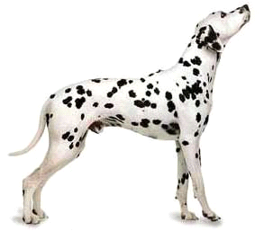
Vino
S
M
an
MATRIZ B.C.G.
arcos
Alta
Baja
Estrella
Interrogación
Alta
Vacas
Perros
Baja

Slide 48
Vino
S
M
an
MATRIZ MERCADO/PRODUCTO
arcos
Productos
Actuales
Nuevos
Actuales
Penetración del Mercado
Desarrollo del Producto
Nuevos
Desarrollo del Mercado
Diversificación

Slide 49
Vino
S
M
an
ANÁLISIS DE LA COMPETENCIA
arcos
COMPETIDORES EXISTENTES
Boones
San Francisco
Del Río
Baldore
Gran Viña
Santa Clara

Slide 50
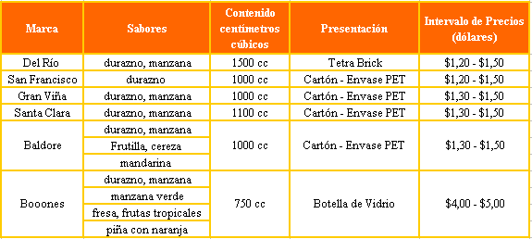
Vino
S
M
an
ANÁLISIS DE LA COMPETENCIA
arcos
COMPETIDORES EXISTENTES

Slide 51
Vino
S
M
an
ANÁLISIS DE LA COMPETENCIA
arcos
COMPETIDORES POTENCIALES
Boones
San Francisco
PRODUCTOS SUSTITUTOS
Cerveza, Vodka, Shumir, Whisky, Tequila entre otras

Slide 52
Vino
S
M
an
ANÁLISIS DE LA COMPETENCIA
arcos
CLIENTES
Personas dispuestas a degustar un vino de sabor nuevo y natural
PROVEEDORES
Surtidores de materia prima y materiales indirectos de fabricación

Slide 53
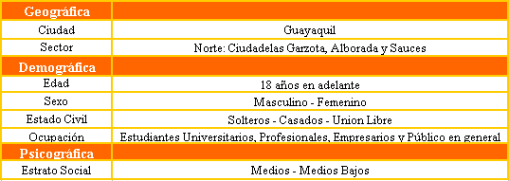
Vino
S
M
an
SEGMENTACION - MERCADO META
POSICIONAMIENTO
arcos

Slide 54
Vino
S
M
an
MARKETING MIX
arcos
PRODUCTO
Empaque
Etiqueta Central
Etiqueta Posterior
Etiqueta Superior
“San Marcos es un vino elaborado de manera artesanal con pura pulpa de naranja, conservando de manera natural los beneficios que esta fruta cítrica tropical puede brindar.”

Slide 55
Vino
S
M
an
MARKETING MIX
arcos
PRECIO
Fijación de Precios basados en la competencia
Fijación de Precios a partir del valor percibido por el comprador
Precio de venta de $ 3.70

Slide 56
Vino
S
M
an
MARKETING MIX
arcos
DISTRIBUCIÓN
Minoristas
Despensas, tiendas, licorerías y minimarkets
Fabrica
Vinonex S.A.
Consumidor
Final
Puntos de Venta Objetivo: 460
Capacidad de transportación/Viaje: 160 cajas – 1920 botellas de 750 cm³

Slide 57
Vino
S
M
an
MARKETING MIX
arcos
PROMOCIÓN
(Descuentos y promociones) por volumen de pedidos
Concurso mensual por zona de distribución por mayor volumen de ventas
Patrocinador de fiestas o eventos los cuales en su mayoría se llevan a cabo en los meses de febrero y diciembre
Afiches publicitarios ( 60 x 40 cm) colocados en cada uno de los puntos de venta objetivo

Slide 58
análisis
financiero

Slide 59


Vino
S
M
an
Infraestructura de la fábrica
arcos
Equipos de producción y proceso

Slide 60
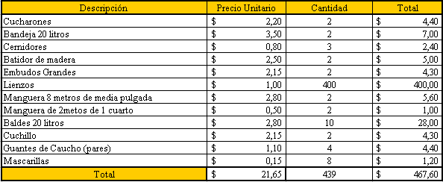
Vino
S
M
an
Útiles de producción y proceso
arcos

Slide 61
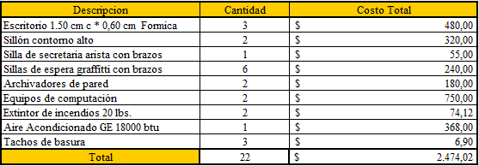
Vino
S
M
an
Vehículo para funciones varias
arcos
Equipos de Oficina

Slide 62
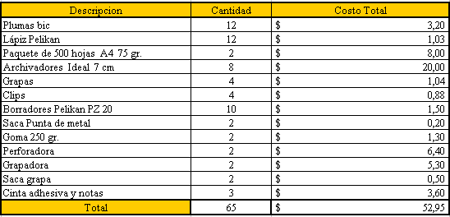
Vino
S
M
an
arcos
Útiles de Oficina
Total de costos de infraestructura y bienes muebles: $ 65.074,57

Slide 63
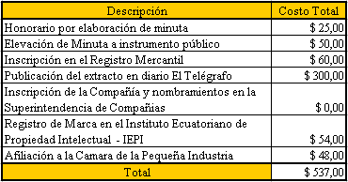
Vino
S
M
an
arcos
Gastos de constitución

Slide 64
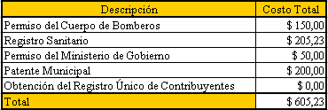
Vino
S
M
an
arcos
Gastos de funcionamiento
Total de gastos de constitución y funcionamiento: $ 1.142,23

Slide 65

Vino
S
M
an
arcos
Materia Prima

Slide 66
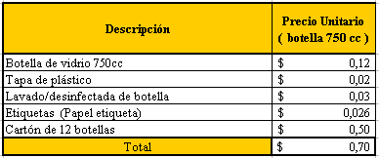
Vino
S
M
an
arcos
Costos indirectos de fabricación
Costos unitarios de materiales indirectos utilizados para los procesos
de embasamiento, presentación y embalaje del vino San Marcos

Slide 67
Vino
S
M
an
arcos
Costos indirectos de fabricación
Costos totales de materiales indirectos utilizados para los procesos de embasamiento, presentación y embalaje del vino San Marcos

Slide 68
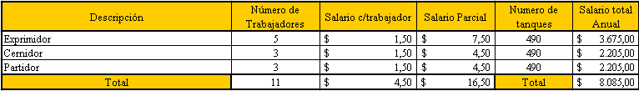

Vino
S
M
an
arcos
Mano de Obra Directa

Slide 69
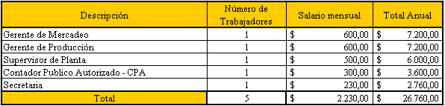
Vino
S
M
an
arcos
Gastos Administrativos
Sueldos y Salarios

Slide 70
Vino
S
M
an
arcos
Gastos Administrativos
Combustible

Slide 71

Vino
S
M
an
arcos
Gastos Administrativos
Servicios Básicos
Fase Pre – Operativa: $184,47

Slide 72
Vino
S
M
an
arcos
Gastos Administrativos
Publicidad

Slide 73
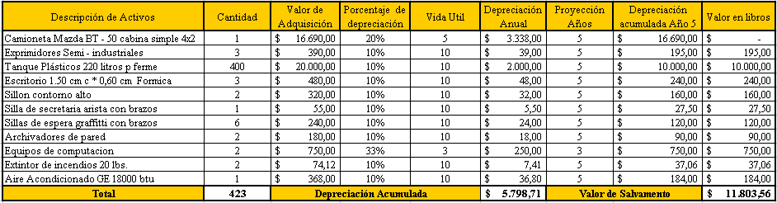
Vino
S
M
an
arcos
DEPRECIACIÓN

Slide 74

Vino
S
M
an
arcos
Amortización Gastos de Constitución - Funcionamiento

Slide 75
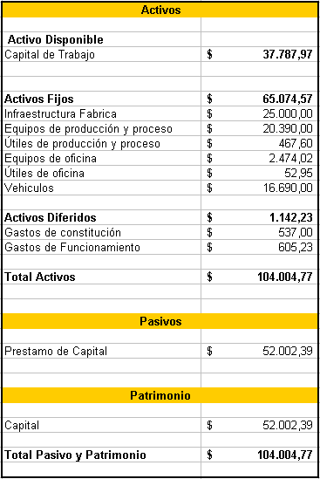
Distribución del Financiamiento
Vino
S
M
an
arcos

Slide 76

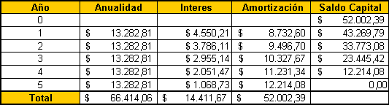
Vino
S
M
an
arcos
Plan de Financiamiento
Tasa CFN 8.75% anual

Slide 77
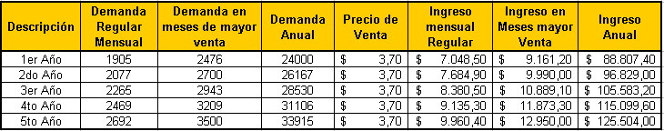
Vino
S
M
an
arcos
Proyección de Ingresos

Slide 78
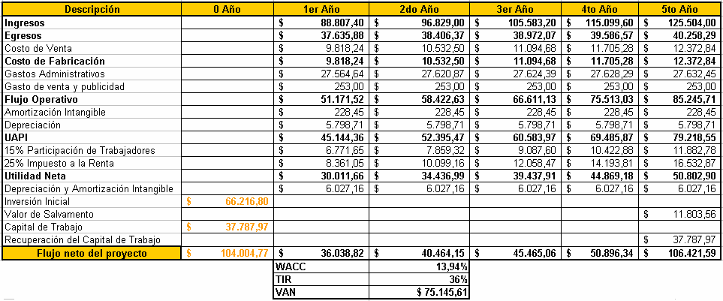
Vino
S
Flujo de Caja
M
an
arcos

Slide 79
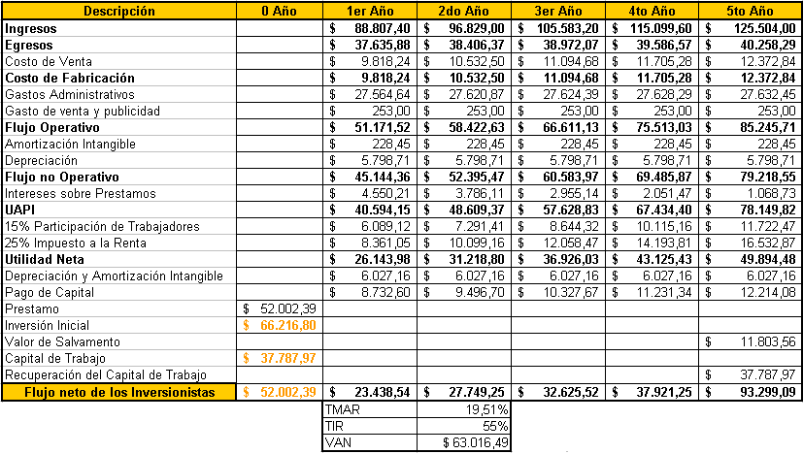
Vino
S
M
Flujo de Caja
arcos
an

Slide 80
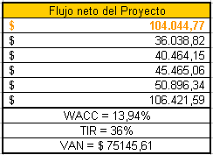
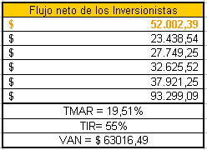
Vino
S
M
Indicadores de Rentabilidad
arcos
an

Slide 81
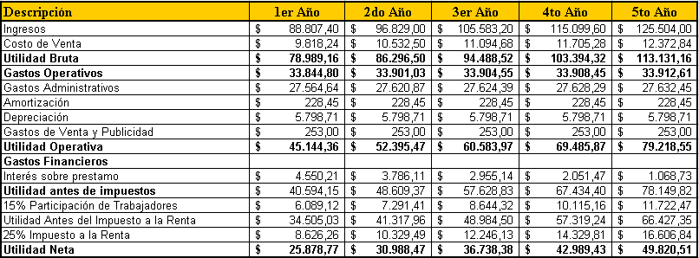
Vino
S
M
Estado de Resultado
arcos
an

Slide 82
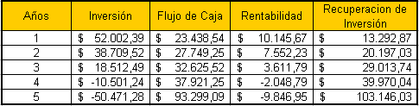
Vino
S
M
an
arcos
Período de Recuperación

Slide 83
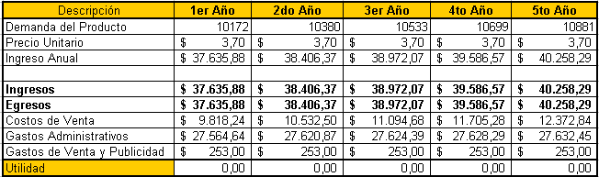
Vino
S
M
an
arcos
Punto de Equilibrio

Slide 84
Vino
S
M
an
arcos
CONCLUSIONES
El análisis de la VAN y la TIR demuestran que el proyecto es muy rentable, recuperándose toda la inversión en el transcurso del tercer año.
En el Plan de Marketing se indica que es importante posicionarse destacando la calidad y presentación del producto a un precio atractivo para el consumidor, cubriendo así sus necesidades.
En el análisis de mercado se destaca que es muy rentable vender vino de naranja, ya que la demanda de este producto resulta ser muy atractivo por su sabor y demás beneficios.
El precio busca ser un precio de penetración que vaya de acuerdo al posicionamiento.

Slide 85
Vino
S
M
an
arcos
RECOMENDACIONES
Capacitar al personal: es muy necesario para obtener resultados operativos y financieros eficientes. El recurso humano altamente calificado y motivado es indispensable, por lo que es de consideración el capacitar y desarrollar el talento de cada uno de los miembros de VINONEX S.A., en cualquiera de los rangos jerárquicos que se encuentren.
Atención al Cliente: es de vital importancia para VINONEX S.A. tener una constante retroalimentación con los clientes, de manera que estos queden satisfechos, sean fieles a nuestra empresa y generen más y mejor información para el público, de esta manera logrando atraer más clientes.

Slide 86
Vino
S
M
an
arcos
RECOMENDACIONES
Minimizar costos: el énfasis en la minimización de costos, ahorrando la mayor cantidad de costos, para que el proyecto tenga éxito y sea rentable.
Expansión e Innovación en la línea de Productos: inversión e incremento de capital para destinar a la creación de nuevos e innovadores productos que permitan la expansión de la empresa.,

Slide 87
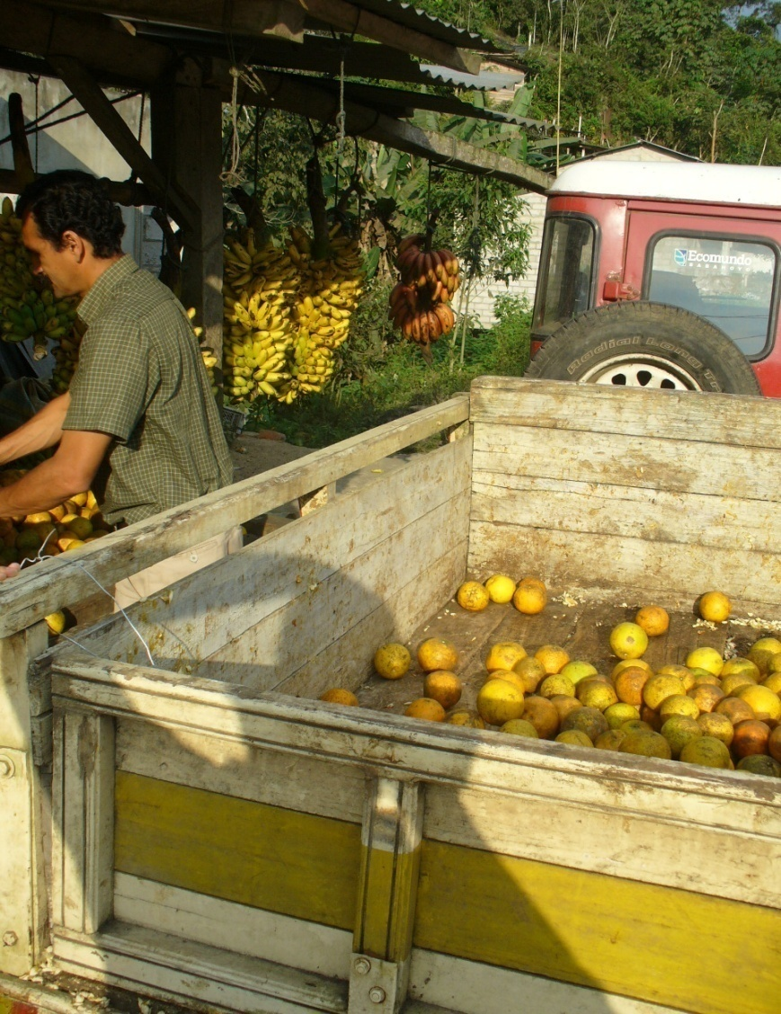
Vino
S
M
ANEXOS
arcos
an

Slide 88
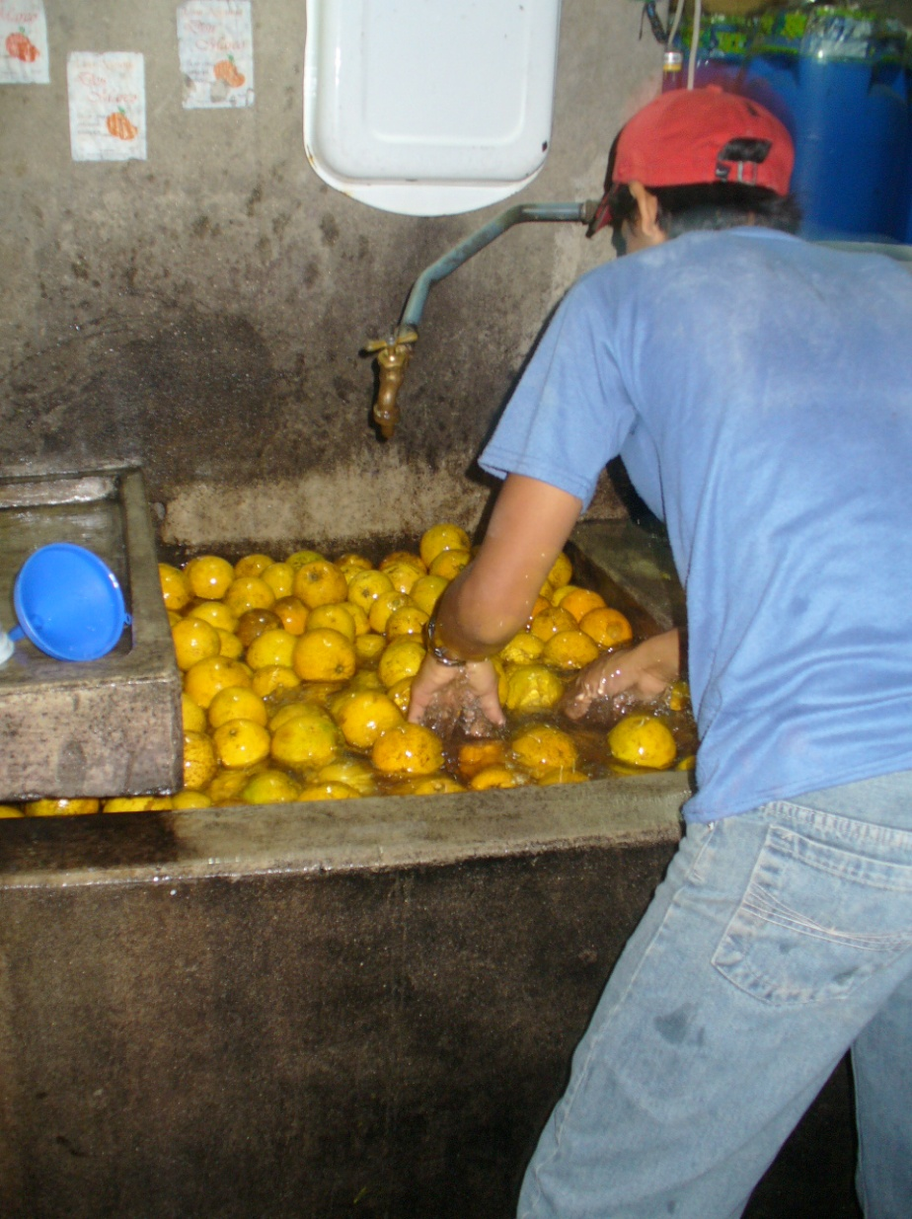
Vino
S
M
an
arcos

Slide 89
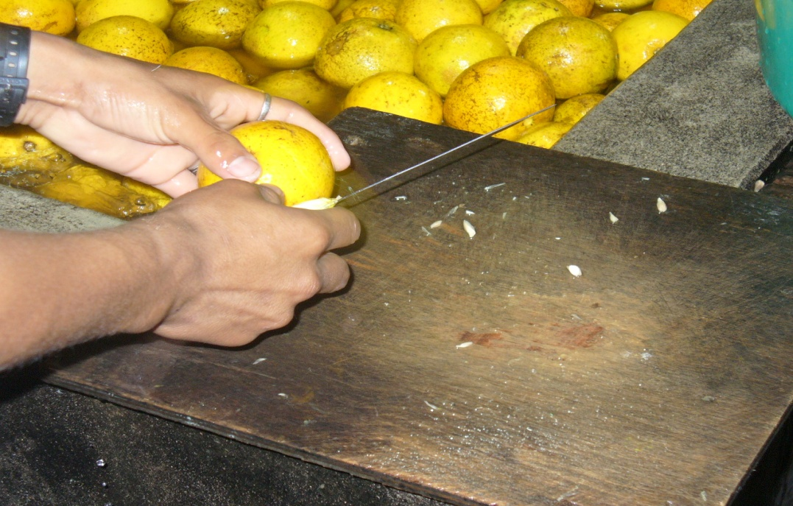
Vino
S
M
an
arcos

Slide 90
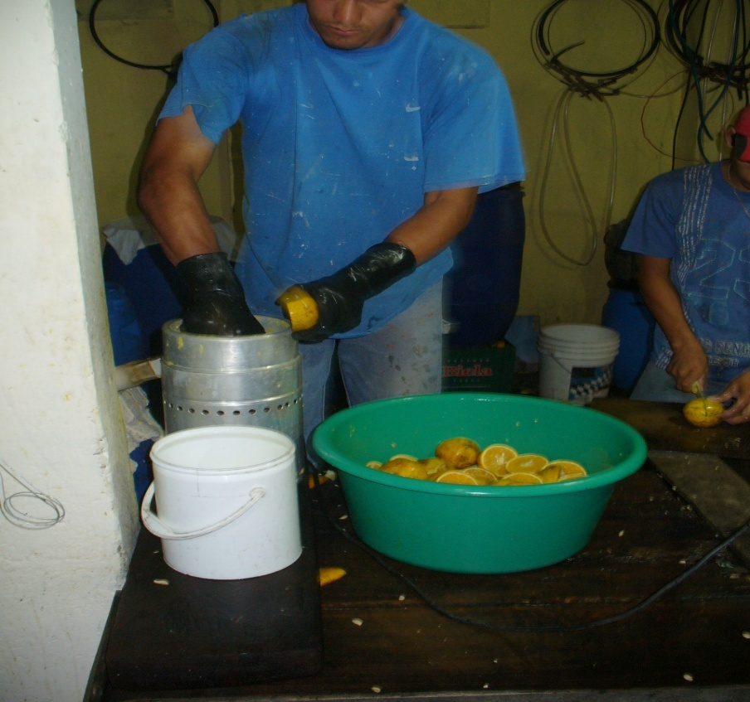
Vino
S
M
an
arcos

Slide 91
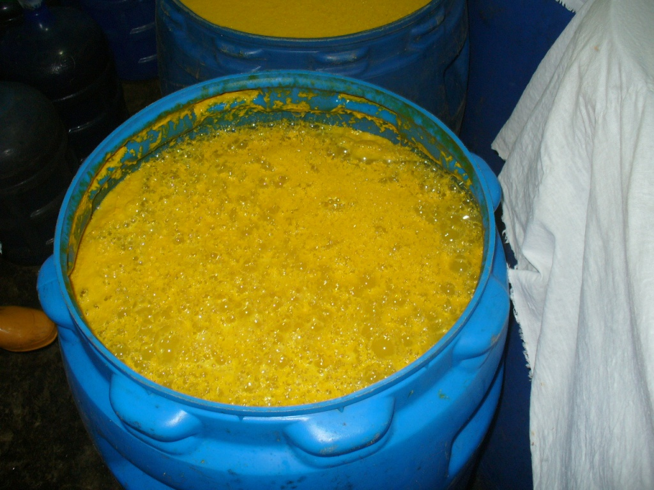
Vino
S
M
an
arcos

Slide 92
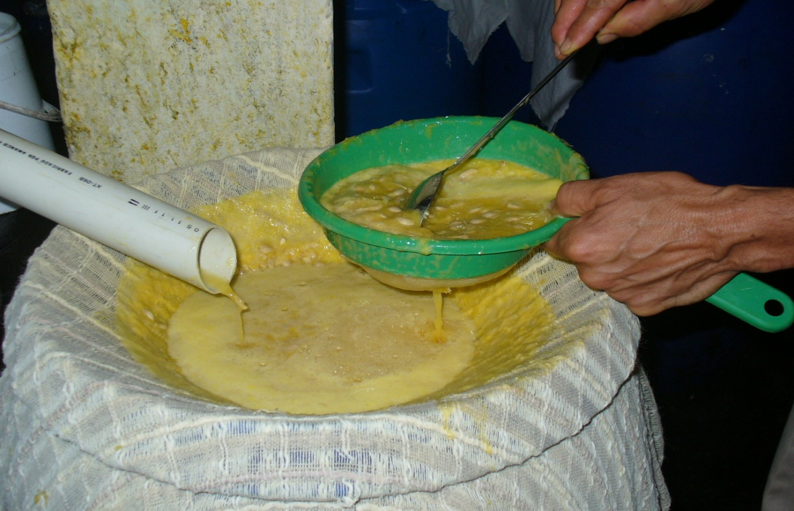
Vino
S
M
an
arcos

Slide 93
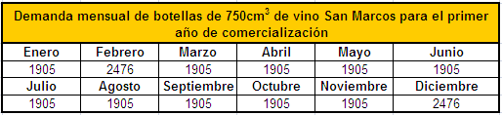
Vino
S
M
an
DEMANDAS ESTIMADAS PARA LOS PRIMEROS CINCO AÑOS DE COMERCIALIZACIÓN
arcos

Slide 94
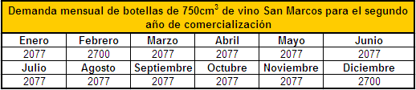
Vino
S
M
an
arcos

Slide 95
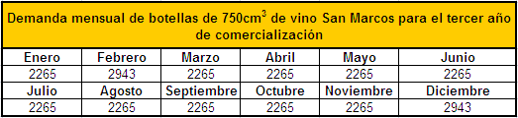
Vino
S
M
an
arcos

Slide 96
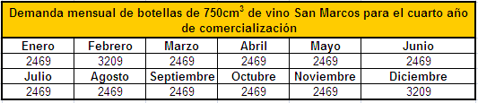
Vino
S
M
an
arcos

Slide 97
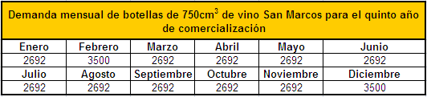
Vino
S
M
an
arcos

